Slide 1
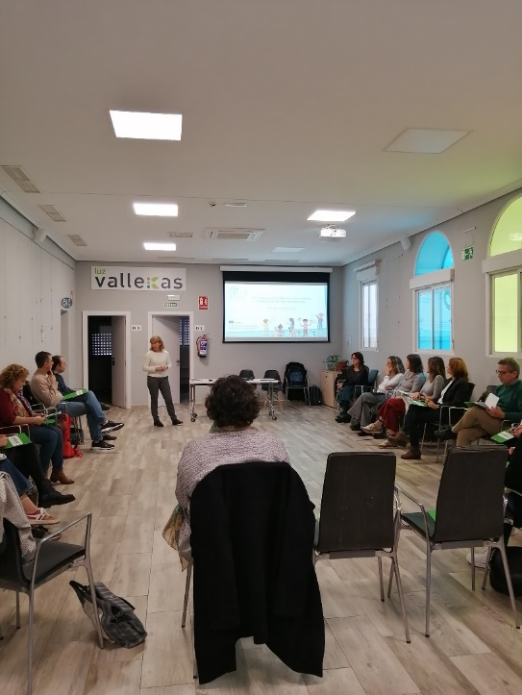
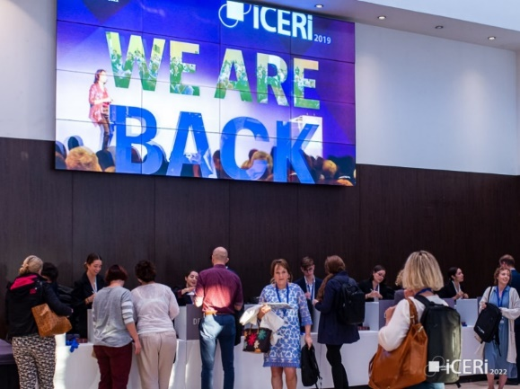
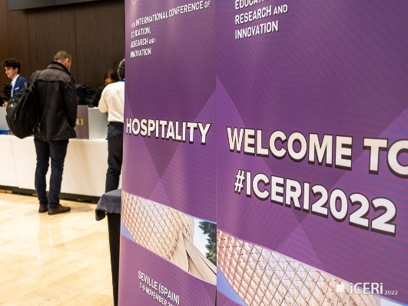
Newsletter Ausgabe 4
Dezember 2022
Zweiter Infotag
In den letzten Monaten stellten Partner in Spanien und Österreich verschiedenen Bildungsbehörden, die sich lokal und regional mit dem Thema Migration befassen die Ergebnisse des Projekts vor.
Teilnehmer*innen nutzten unsere Infotage, um sich auszutauschen und Empfehlungen auszusprechen. Es wurde hervorgehoben, dass schulische Inklusion von allen sozioökonomischen Faktoren abhängt. Um Hindernisse aus dem Weg zu räumen, sind daher ganzheitliche Analysen und Maßnahmen erforderlich.
Internationale und lokale Konferenzen
Wir freuen uns, Ihnen mitteilen zu können, dass wir im September und Oktober 2022 an verschiedenen lokalen und internationalen Konferenzen teilgenommen haben.
Insbesondere präsentierte CARDET die Ergebnisse des FEINAMC-Projekts virtuell auf der ICERI-Konferenz in Sevilla (Spanien) und in EOK (Zypern). InteRed präsentierte auch beide Good Practices des FEINAMC-Projekts (das interkulturelle Mentoring-Programm und das Kennenlern-Tool) auf dem X. Migrationskongress in Madrid.

Slide 2
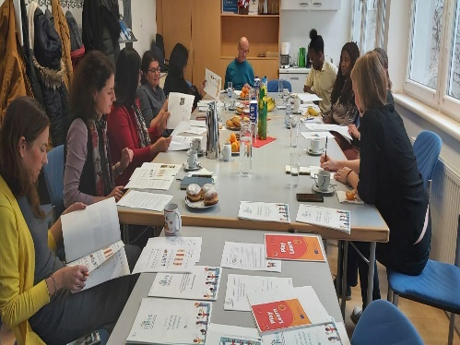
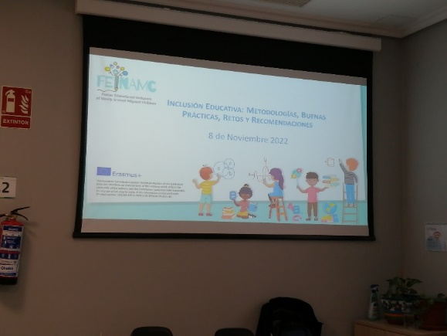
Demnächst: Internationales Seminar und Konferenz in Spanien
Nach einem Schuljahr des Testens haben wir nun Ergebnisse gesammelt, die es uns ermöglichen, die Produktion des Materials, das anderen Schulen und anderen Schüler*innen zur Verfügung gestellt wird abzuschließen.
Wir sind daher dabei, je nach Kontext in Italien, Spanien, Österreich, Griechenland und Zypern, Leitfäden für Schulen und Lehrer*innen, Instrumente für Schüler*innen sowie politische Empfehlungen zu verfassen.
Zwei unserer letzten Aktionen werden das internationale Seminar und die Konferenz in Spanien im Februar 2023 sein. Bei diesen Veranstaltungen werden wir alle Ergebnisse des Projekts den eingeladenen und erwarteten Bildungspraktiker*innen und politischen Entscheidungsträger*innen zur Verfügung stellen.
Konsortium
.
FEINAMC
Follow us on
FACEBOOK
Follow us !
Project No. 621545-EPP-1-2020-1-ES-EPPKA3-IPI-SOC-IN
The European Commission support for the production of this publication does not constitute an endorsement of the contents, which reflects the views only of the authors, and the Commission cannot be held responsible for any use which may be made of the information contained therein.
https://feinamc.eu/

